Slide 1

AI应用基础（48课时版） · 12周·48课时
W19 · 第21次课
多智能体检修调度（上）：
工单 M5-1
多智能体检修调度（上）：基础实现
本节（上）：基础实现 · 概念打底 + D/C层保底
三台泵站三个智能体，谁先检修、谁让路？gym-industrial仿真环境上线——工单M5-1：多智能体协调，奖励函数就是老周的管理哲学。
重庆两江智造集团 · 双创中心302实训室 · V1重制版（easyslides规范）

Slide 2
安全与合规警示（操作前必读）
1. 上机前确认本工位电源开关与急停位置，确认设备处于安全状态。
2. 涉及接线的操作一律先断电、后验电、再作业，禁止带电插拔。
3. 身体任何部位不进入设备运动/散热区域，长发束起，不佩戴悬垂饰物。
4. 调试程序前先静态检查、再低速小样本试运行，确认无异常后放大规模。
5. 任何不确定或异常情况，立即停止操作并报告指导教师，不擅自处置。
以上任一条违反，本次任务按课程标准「安全规范一票否决」条款记 0 分并中止实训。

Slide 3
课程定位
COURSE MAP
这门课站在哪：定位与出路
四年后你手里的证书与岗位，都从这门课出发
课程性质
面向岗位
专业核心课扩展版：数据→ML→DL→视觉→大模型→智能体全谱系
AI应用工程师 / 工业视觉开发 / 工业互联网数据分析
对接证书
课程衔接
1+X AI应用实践（初级=M1-M3 / 中级=M4 / 高级=M5）
前：零基础并行开设 → 本课第12周、第10-20周12周×4课时 → 后：项目实战
本课程路线图（当前周高亮）
W4
工单M1
W5
工单M1
W6
逻辑回归
W7
工单M2
W8
工单M2
W9
工单M2
W15
工单M3
W16
工单M3
W17
工单M4
W18
工单M4
W19
工单M5
W20
AI应用基础（48课时版） · V1 · W19-21
2 / 27

Slide 4
剧情情境
SCENARIO · 两江智造
车间今天发生了什么
连续剧情 · 你（小郑）的第21次出场
三台泵站三个智能体，谁先检修、谁让路？gym-industrial仿真环境上线——工单M5-1：多智能体协调，奖励函数就是老周的管理哲学。
本课工单
M5-1 · 多智能体检修调度（上）：基础实现
技能目标
能跑通仿真环境随机基线——应用：见工单starter与教师参考实现
技能目标
能设计奖励函数并说明规则来源——应用：见工单starter与教师参考实现
出场人物
老周
林工
小郑
AI应用基础（48课时版） · V1 · W19-21
3 / 27

Slide 5
学习目标
GOALS & FLOW
这节课结束时，你能做到
目标可测量：及格线/优秀线写在工单上
目标
目标
能力目标
理解状态-动作-奖励
设计多智能体奖励函数
完成本课工单并当堂通过检查
检验：口头复述+快答2题
检验：工单运行通过+截图
检验：同桌互查代码规范
课堂节奏（80分钟）
1.回顾预习卡与微课
2.知识精讲（先例后理）
3.演示代码骨架
4.基础实现（D/C层…
5.小结+布置第2次课
节奏纪律：讲10分钟必须动手一次；实操环节教师只答疑不代写——卡住先查《报错翻译对照表》，再举手。
AI应用基础（48课时版） · V1 · W19-21
4 / 27

Slide 6
01
本章聚焦：MDP直观版 · 奖励=管理哲学 · 课程表调度映射
知识精讲 · 讲透每个概念
01
强化学习三要素
状态/动作/奖励——智能体在试错中学会策略
02
奖励函数
奖励什么就得到什么——奖励函数是管理哲学
03
多智能体分工
感知/调度/执行三类agent各司其职——像班组分工
本章产出：四要素详解页×3 · 图解页×3 · 可跟打代码页×2 · 工单与分层工单各1份
AI应用基础（48课时版） · V1 · W19-21

Slide 7
知识精讲 · 四要素
KNOWLEDGE B01
B01 强化学习三要素
定义 → 场景 → 实例 → 误区：一次讲透
定义
使用场景
状态/动作/奖励——智能体在试错中学会策略
教材版： 强化学习三要素：状态动作奖励，试错中学会策略——应用：见工单starter与教师参考实现
排产调度这类'规则写不全'的决策问题
现场还原：三台泵站三个智能体，谁先检修、谁让路？gym-industrial仿真环境上线——工单M5-1：多智能体协调，奖励函数就是老周的管理哲学。
应用实例
扩展与误区
state=队列, action=派人, reward=-停机时间
误区：RL万能——奖励难设计时规则引擎更稳
高频报错： env注册不到：未装课程工具包 → pip install工具包
AI应用基础（48课时版） · V1 · W19-21
6 / 27

Slide 8
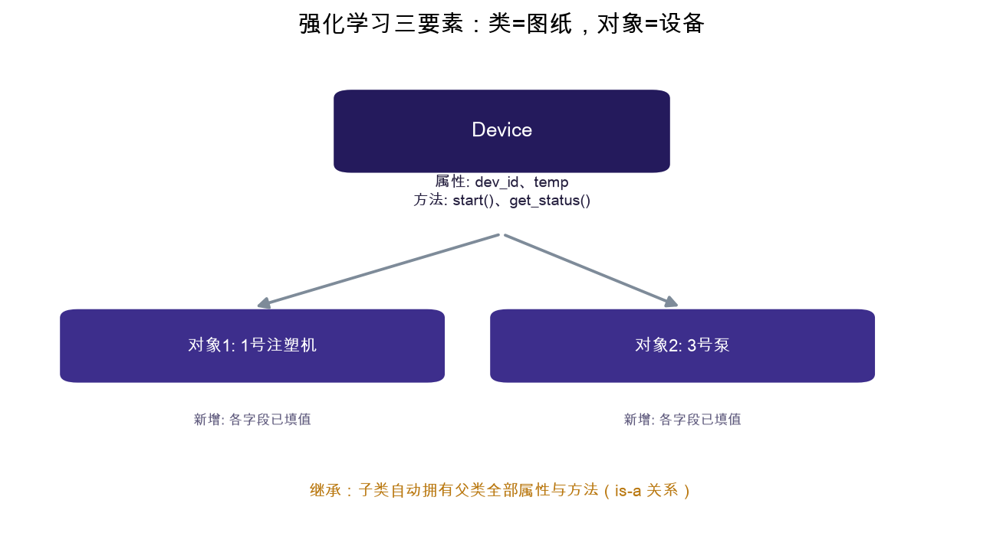
知识精讲 · 图解
VISUAL · B01
强化学习三要素：一张图看懂
图优先：先看图再回头读代码
四个观察点
1
一张图纸可造多台设备（实例化）
2
属性=铭牌；方法=操作
3
追问：误区：RL万能——奖励难设计时规则引擎更稳
一句话：状态/动作/奖励——智能体在试错中学会策略
何时用：排产调度这类'规则写不全'的决策问题
AI应用基础（48课时版） · V1 · W19-21
7 / 27

Slide 9
知识精讲 · 四要素
KNOWLEDGE B02
B02 奖励函数
定义 → 场景 → 实例 → 误区：一次讲透
定义
使用场景
奖励什么就得到什么——奖励函数是管理哲学
教材版： 奖励函数=管理哲学：奖励什么就得到什么——应用：见工单starter与教师参考实现
设计调度目标的唯一表达——写错全盘皆输
现场还原：三台泵站三个智能体，谁先检修、谁让路？gym-industrial仿真环境上线——工单M5-1：多智能体协调，奖励函数就是老周的管理哲学。
应用实例
扩展与误区
reward = -1*停机时长 - 0.1*换型次数
只奖产量会忘了质量——多目标加权平衡
高频报错： 训练不收敛：奖励尺度失衡 → 归一化到-1到1
AI应用基础（48课时版） · V1 · W19-21
8 / 27

Slide 10
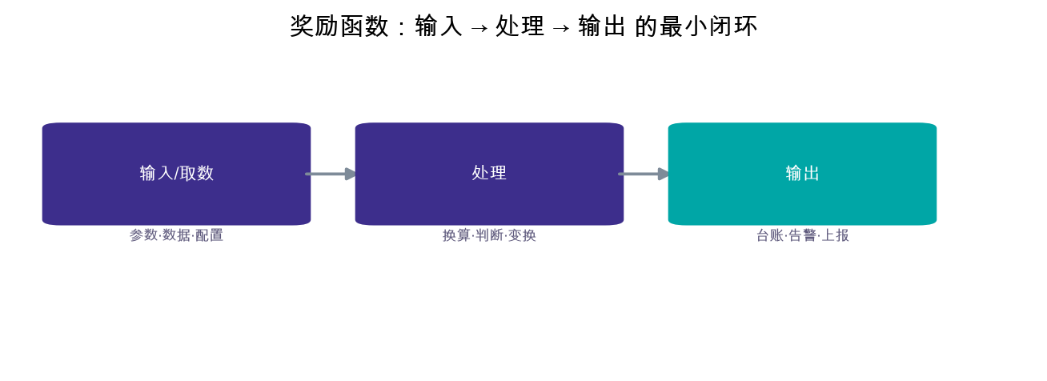
知识精讲 · 图解
VISUAL · B02
奖励函数：一张图看懂
图优先：先看图再回头读代码
四个观察点
1
先想清楚数据从哪来到哪去
2
每一步只做一件事，错了好定位
3
追问：只奖产量会忘了质量——多目标加权平衡
一句话：奖励什么就得到什么——奖励函数是管理哲学
何时用：设计调度目标的唯一表达——写错全盘皆输
AI应用基础（48课时版） · V1 · W19-21
9 / 27

Slide 11
知识精讲 · 四要素
KNOWLEDGE B03
B03 多智能体分工
定义 → 场景 → 实例 → 误区：一次讲透
定义
使用场景
感知/调度/执行三类agent各司其职——像班组分工
教材版： 多智能体分工：感知调度执行三类agent——应用：见工单starter与教师参考实现
车间级智能体系统——职责分离才可调试
现场还原：三台泵站三个智能体，谁先检修、谁让路？gym-industrial仿真环境上线——工单M5-1：多智能体协调，奖励函数就是老周的管理哲学。
应用实例
扩展与误区
感知agent读传感→调度agent决策→执行agent下单
误区：一个agent包打天下——分工是可维护性前提
高频报错： 高分业务差：奖励与目标错位 → 回到老周规则重设计
AI应用基础（48课时版） · V1 · W19-21
10 / 27

Slide 12
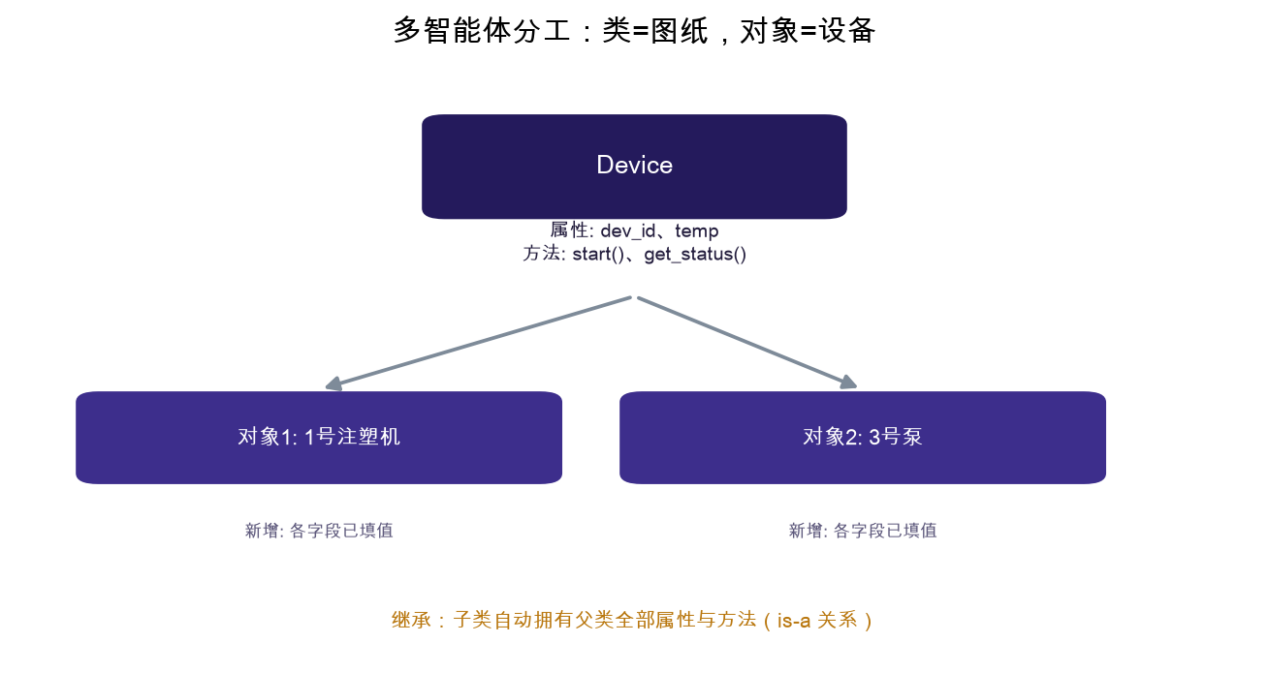
知识精讲 · 图解
VISUAL · B03
多智能体分工：一张图看懂
图优先：先看图再回头读代码
四个观察点
1
一张图纸可造多台设备（实例化）
2
属性=铭牌；方法=操作
3
追问：误区：一个agent包打天下——分工是可维护性前提
一句话：感知/调度/执行三类agent各司其职——像班组分工
何时用：车间级智能体系统——职责分离才可调试
AI应用基础（48课时版） · V1 · W19-21
11 / 27

Slide 13
02
本章聚焦：MDP直观版 · 奖励=管理哲学 · 课程表调度映射
技能实操 · 代码跑起来
01
环境骨架
env = gym.make("industrial-sc…
02
奖励设计
def reward(state, action, nex…
03
技能 · 能跑通仿真环境随机基线
能跑通仿真环境随机基线——应用：见工单starter与教师参考实现
04
技能 · 能设计奖励函数并说明规…
能设计奖励函数并说明规则来源——应用：见工单starter与教师参…
05
技能 · 能训练简单策略提升协调…
能训练简单策略提升协调正确率——应用：见工单starter与教师参…
本章产出：四要素详解页×5 · 图解页×3 · 可跟打代码页×2 · 工单与分层工单各1份
AI应用基础（48课时版） · V1 · W19-21

Slide 14
技能实操 · 可执行代码
CODE LAB
环境骨架
代码节选 · 依赖工单/starter 上下文（课堂跟打 starter 看完整运行）
代码节选
env = gym.make("industrial-sched-v0")
s = env.reset()
for _ in range(200):
a = policy(s)
s, r, done, info = env.step(a)
total += r
本段引用工单上下文变量（starter 已备好）——跟打 starter 后取消注释对应行即可复现。
AI应用基础（48课时版） · V1 · W19-21
13 / 27

Slide 15
技能实操 · 可执行代码
CODE LAB
奖励设计
代码节选 · 依赖工单/starter 上下文（课堂跟打 starter 看完整运行）
代码节选
def reward(state, action, next_state):
r = -next_state.downtime
if action.is_idle and state.queue:
r -= 5
return r
本段引用工单上下文变量（starter 已备好）——跟打 starter 后取消注释对应行即可复现。
AI应用基础（48课时版） · V1 · W19-21
14 / 27

Slide 16
避坑指南
DEBUG · 常见报错
报错翻译：程序'说'了什么
报错是程序在说话——先读最后一行，再往上找
报错/现象
为什么会这样
怎么修
env注册不到
未装课程工具包
pip install工具包
训练不收敛
奖励尺度失衡
归一化到-1到1
高分业务差
奖励与目标错位
回到老周规则重设计
① 读最后一行 报错类型+行号都在这
② 定位变量 NameError=没定义/拼错
③ 最小复现 注释一半再跑，二分找错
AI应用基础（48课时版） · V1 · W19-21
15 / 27

Slide 17
知识窗 · 考点拓展
WINDOW · W-RPI
树莓派/工业网关边缘部署
1+X考点对照知识窗：原理入门 + 自学路径（主线之外的一扇窗）
是什么
何时用
树莓派/工业网关部署：把ONNX模型放进巴掌大的边缘盒子，现场毫秒级推理——数据不出厂
无GPU机房、网络带宽紧张、隐私敏感（工艺参数不出厂）三大场景；本课用边缘网关模拟等效实验
最小示例
进阶方向
onnx_model=onnx.load('m.onnx'); sess=ort.InferenceSession('m.onnx') 网关上两行起服务——树莓派同构（ARM版ONNX Runtime）
TensorRT/RKNN等NPU加速（进阶）；边缘-云协同：边缘跑推理、云端跑重训——部署架构演进主线
AI应用基础（48课时版） · V1 · W19-21
16 / 27

Slide 18
03
本章聚焦：MDP直观版 · 奖励=管理哲学 · 课程表调度映射
工单实战 · 按单交付
01
交付清单
按工单步骤逐项打勾
02
及格/优秀线
D/C保底 · B/A冲刺
03
A/B/C/D分层
按当前水平选起点
本章产出：四要素详解页×3 · 图解页×3 · 可跟打代码页×2 · 工单与分层工单各1份
AI应用基础（48课时版） · V1 · W19-21

Slide 19
工单实战
WORK ORDER
工单 M5-1 · 多智能体检修调度（上）：基础实现
按单交付：及格线保底，优秀线冲刺
交付清单
及格线 · D/C层
1
能跑通仿真环境随机基线——应用：见工单starter与教师参考实现
正确率≥75%+说明书
2
能设计奖励函数并说明规则来源——应用：见工单starter与教师参考实现
检查方式：运行+截图
3
能训练简单策略提升协调正确率——应用：见工单starter与教师参考实现
优秀线 · B/A层
4
能发现并修复奖励漏洞——应用：见工单starter与教师参考实现
正确率≥90%或自适应策略 / 发现并修复1个奖励漏洞
验收清单（教师按此打分）
检查方式：运行+规范+答辩追问
程序运行无报错，输出与示例一致
截图含完整运行结果与文件名
提交物
代码文件+运行截图+工单决策记录（上传学习平台）
变量命名规范率达标（snake_case）
AI应用基础（48课时版） · V1 · W19-21
18 / 27

Slide 20
工单完成效果图 · 先看终点（本课目标预览）
DONE SHOT
工单完成效果图 · 完成后长这样
真实运行 · 参考实现——先看清'交付标准答案'，再动手写自己的
① 参考实现真实运行输出（本工单完成态）
=== 工单 M5-1 多智能体检修调度 · 完成态 ===
环境: 两江智造运维中心 3 台泵站 · 每步派 1 人检修或等待 · 停机计罚(-1/台) / 空转重罚(-5)
三策略对照（同一随机种子 42 · 200 步）:
策略 总奖励 协调正确率 停机步数
解A 随机 -404.0 20.9% 144
解B 奖励导向(含预检) -91.0 19.6% 43
解C 安全优先(仅告警) -788.0 100.0% 76
结论（本课最重要的工程判断）:
进阶(优秀): 在'安全优先'上叠加感知层——预测下一告警泵并提前派检，可同时抬高正确率与奖励。
② 关键自检点（对照工单逐项核对）
□ 代码从头跑到尾不报错（python xx.py 再跑一遍）
□ 指标达标：与工单及格线逐项对齐（准确率/F1/耗时）
③ 提交与达标（过程性证据）
达标线：D≥60 / C≥70 / B≥80 / A≥90 ｜ 提交：学号_姓名_工单号 + 运行截图 + 决策记录 + Git≥1次commit
复核：自检 → 互检 → 师查（三层质检）
AI应用基础（48课时版） · V1 · W19-21
19 / 27

Slide 21
本工单的工程化项目 · 第三种代码形态
DONE SHOT
本工单的工程化项目 · 第三种代码形态
真实运行 · 参考实现——先看清'交付标准答案'，再动手写自己的
① 项目位置与一键运行
工程化项目/m51_multiagent/
python run.py # 输出 output/report.txt + result.json
python -m pytest -q # 全量测试应全绿
② 目录结构（23 个文件）
config/rules.yaml 规则外置：改配置不改代码
src/multiagent_sched/ config · core · io_utils · report · pipeline
tests/ 正常 / 边界 / 异常三档
③ 国标与 TOGAF 落地
GB/T 9385 需求规格 / 15532 测试 / 8567 文档 / 8566 过程组
TOGAF 四域：业务 · 数据 · 应用 · 技术架构
docs/07 ADR-001 架构决策记录
AI应用基础（48课时版） · V1 · W19-21
20 / 27

Slide 22
工单完成效果图 · 课末对照
DONE SHOT
工单完成效果图 · 完成后长这样
真实运行 · 参考实现——先看清'交付标准答案'，再动手写自己的
① 参考实现真实运行输出（本工单完成态）
=== 工单 M5-1 多智能体检修调度 · 完成态 ===
环境: 两江智造运维中心 3 台泵站 · 每步派 1 人检修或等待 · 停机计罚(-1/台) / 空转重罚(-5)
三策略对照（同一随机种子 42 · 200 步）:
策略 总奖励 协调正确率 停机步数
解A 随机 -404.0 20.9% 144
解B 奖励导向(含预检) -91.0 19.6% 43
解C 安全优先(仅告警) -788.0 100.0% 76
结论（本课最重要的工程判断）:
进阶(优秀): 在'安全优先'上叠加感知层——预测下一告警泵并提前派检，可同时抬高正确率与奖励。
② 关键自检点（对照工单逐项核对）
□ 代码从头跑到尾不报错（python xx.py 再跑一遍）
□ 指标达标：与工单及格线逐项对齐（准确率/F1/耗时）
③ 提交与达标（过程性证据）
达标线：D≥60 / C≥70 / B≥80 / A≥90 ｜ 提交：学号_姓名_工单号 + 运行截图 + 决策记录 + Git≥1次commit
复核：自检 → 互检 → 师查（三层质检）
AI应用基础（48课时版） · V1 · W19-21
21 / 27

Slide 23
分层任务
A/B/C/D LAYERS
同一工单，四条爬梯
按当前水平选起点，D层保底人人可交付，A层给足挑战
A 层 · 挑战层
B 层 · 进阶层
C 层 · 基础层
D 层 · 保底层
自适应策略
堵漏洞
奖励v1
随机策略基线
达标：正确率≥90%或泛化实验
达标：修复1个漏洞有证据
达标：正确率≥75%加说明书
达标：基线数据可复现
· 课程难度递增
· 观察钻空行为
· 写reward函数
· env.reset
· 策略泛化测试
· 加惩罚项
· 接入训练
· 随机action
· 说明书v2
· 前后对比
· 正确率对比
· 统计正确率
卡壳>10分钟→降B层，先拿过程分
完成C层后冲刺：先跑通再优化
照示例改参数，跑通即得分
逐行跟打示例，跑通就是胜利
AI应用基础（48课时版） · V1 · W19-21
22 / 27

Slide 24
方案决策
DECISION MATRIX
多智能体检修调度：备选方案决策矩阵
工程不是选最好的，是选当前约束下最划算的
备选方案
可行性
达标概率
工时
结论
方案A：按工单主线（starter起步）
高
高
适中
推荐主干
方案B：自选技术路线
中
中
多
A层可选
方案C：直接改现成项目
低（无过程分）
低
少
不建议
决策纪律：组内打分3分钟，结论与理由写入工单决策记录
AI应用基础（48课时版） · V1 · W19-21
23 / 27

Slide 25
课堂检查
CHECK · 当堂验收
做完不算完，验过才算数
教师抽查 + 同桌互查 + 运行截图三选二
检查点 1
当堂评分构成
W19课前测①：本课工单M5-1的及格线是什么？（答：正确率≥75%+说明书）
运行通过 40%
提示：答案都在本节'四要素详解'页——翻回去指给同桌看
规范与注释 20%
检查点 2
决策记录 20%
W19课前测②：'状态-动作-奖励'用一句话说说你的理解
互查反馈 20%
提示：答案都在本节'四要素详解'页——翻回去指给同桌看
未过怎么办：当堂改→教师复核→记录到错题本
及格线：正确率≥75%+说明书
优秀线：正确率≥90%或自适应策略 / 发现并修复1个奖励漏洞
AI应用基础（48课时版） · V1 · W19-21
24 / 27

Slide 26

本课小结
SUMMARY
一张图带走本课
讲给自己听一遍，才算真的学会
三句话总结
1
强化学习三要素：状态/动作/奖励——智能体在试错中学会策略
2
奖励函数：奖励什么就得到什么——奖励函数是管理哲学
3
多智能体分工：感知/调度/执行三类agent各司其职——像班…
下一步行动
①工单M5-1收尾跑绿并上传 ②错题本记1条 ③预习微课+导学单
AI应用基础（48课时版） · V1 · W19-21
25 / 27

Slide 27
课后与预告
NEXT & HOMEWORK
下课之后，上课之前
作业当堂布置当堂记：写进工单本，别靠脑子
今日作业
下次课
1
工单M5-1
多智能体检修调度（下）：
为什么接下来学它
答辩日。老周、林工、方总监坐镇：'把12周的模型串成一条线，讲给新员工听。'——综合项目答辩：从脏数据到智能体的完整故事，也是你的入职转正答辩。
提交物：学号_姓名_W19.py + 运行截图（含文件名）+ 工单决策记录
预习动作：微课视频 + 导学单先行；带着一个问题上考场。
工具链：PyCharm CE（主编辑器） · Jupyter（实训） · Git/GitHub（每周提交） · conda环境
报错了？先查《报错翻译对照表》，再看微课'排错三步法'。
AI应用基础（48课时版） · V1 · W19-21
26 / 27

Slide 28
感谢垂听 · 动手出真知
把今天的工单跑绿，就是给下周的自己铺路。
课后三件事
1. 工单M5-1跑绿并上传学习平台
2. 错题本记1条今天踩的坑
3. 预习微课+导学单
下次课 → 多智能体检修调度（下）：
AI应用基础（48课时版） · V1 · W19-21

Slide 29
本任务六步法导航
六步法：资讯 → 计划 → 决策 → 实施 → 检查 → 评估
本讲对应工单：《AI应用基础48课时版》分层任务工单
课堂产出：工单第六节实施记录须当堂填写，含操作前安全打勾与学生本人签字。
课后交付：班组长／操作员／教师三方联签后交回，缺签视为未交付。

Slide 30
本讲与岗位任务单的衔接
本讲在工作过程系统化课程中承担的任务环节：任务实施
考核对齐：过程性成绩取自本讲工单第六节各模块得分合计（满分 100）。
达标线：综合成绩≥60 分，且无安全红线一票否决记录
无效工单判定：未打安全勾、无本人签字、无三方联签。

